Slide 1

Évaluation Sommative 1
29 Avril 2026
Yazid Aloui -Yanis Hanouti-Lounes Saada - Omar El Mejdoubi El Imam

Slide 2
Contexte & Objectifs
Contexte : transactions bancaires européennes, fraude rare mais coûteuse.
Objectif : préparer un dataset propre, transformé et équilibré pour le Machine Learning.
Type de tâche : classification supervisée binaire (Class 0 vs Class 1).
Enjeu métier : coût élevé des fraudes non détectées (FN) et coût opérationnel des fausses alertes (FP).
.

Slide 3
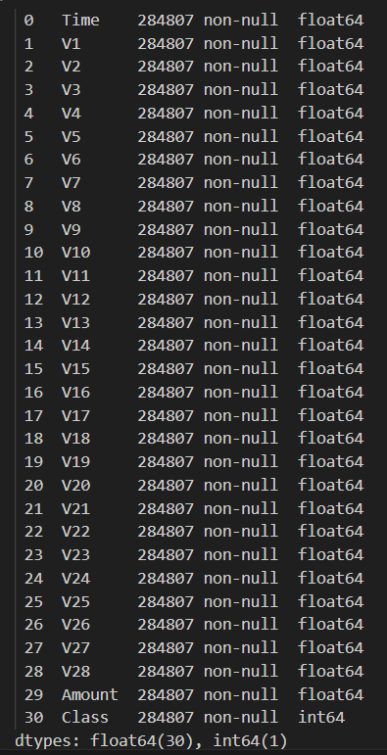
Description du dataset
Taille : 284 807 lignes, 31 colonnes.
Target : Class (0 = normal, 1 = fraude).
Variables : V1..V28 (issues d’une PCA), Amount (montant), Time (secondes).
.

Slide 4
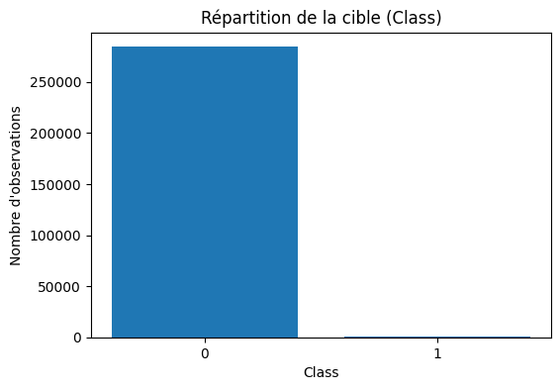
Analyse initiale du problème
La fraude représente environ 0.17% des transactions : dataset fortement déséquilibré.
Accuracy non pertinente : un modèle qui prédit toujours 0 aurait une accuracy très élevée.
Métriques adaptées : ROC-AUC et surtout PR-AUC.
.

Slide 5
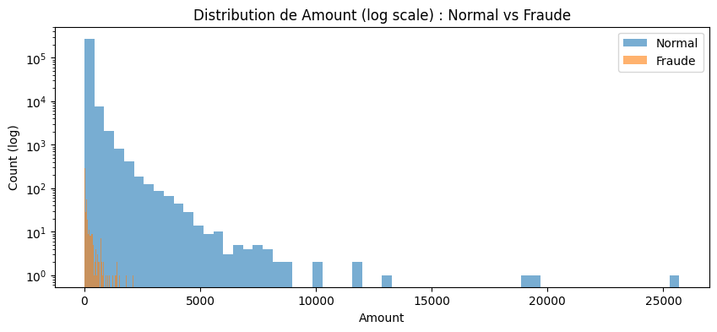
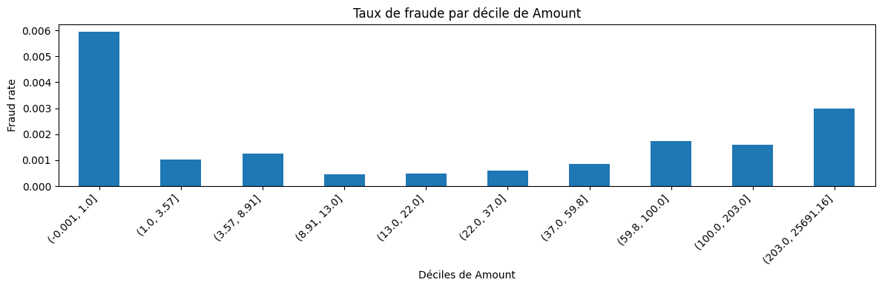
Exploration et diagnostic (EDA)
Amount est asymétrique et contient des outliers.
Les fraudes se concentrent souvent sur des petits montants (tests) et sur des montants élevés.
Time permet d’extraire l’heure (feature temporelle).
Analyse du taux de fraude par déciles de Amount.
Observation d’une forme en U : risque élevé aux extrêmes.
Justification de la création de features basées sur Q10 et Q90.
.

Slide 6
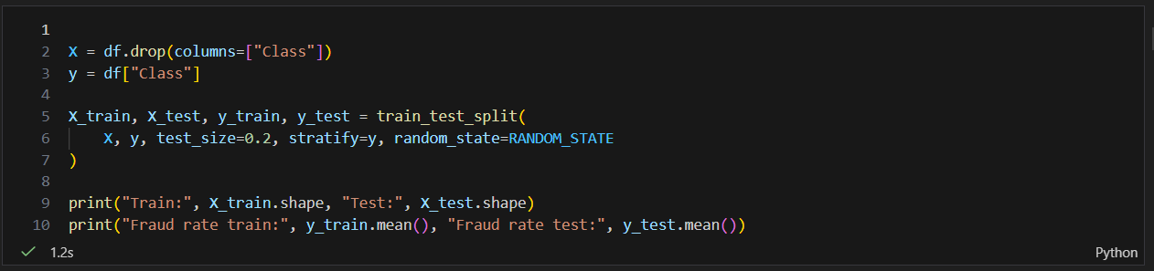
Split Train/Test (Anti Data Leakage)
Split effectué avant toute transformation ou rééchantillonnage.
Objectif : éviter toute fuite d’information (data leakage).
Split stratifié afin de conserver le même taux de fraude dans train et test.
.

Slide 7
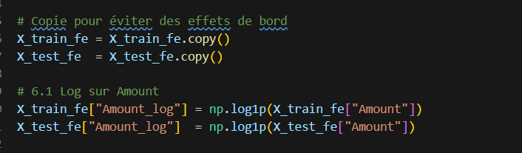
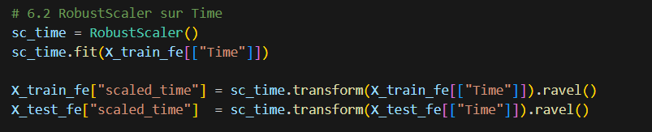
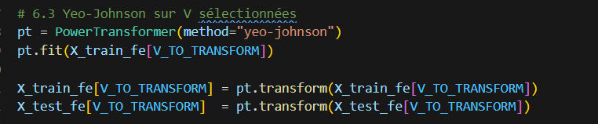
Transformations appliquées
Transformation 1 : log1p(Amount) pour réduire l’asymétrie.
Transformation 2 : RobustScaler pour un scaling robuste aux outliers.
Transformation 3 : Yeo-Johnson sur certaines variables V* (compatible valeurs négatives).
.

Slide 8
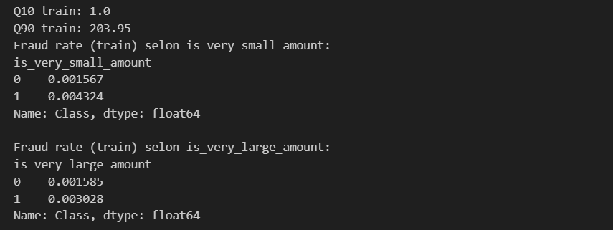
Feature Engineering (logique métier)
Hour : extraction de l’heure depuis Time.
is_very_small_amount : Amount < Q10 (transactions test).
is_very_large_amount : Amount > Q90 (transactions élevées).
q10 = X_train["Amount"].quantile(0.10)
q90 = X_train["Amount"].quantile(0.90)
.

Slide 9
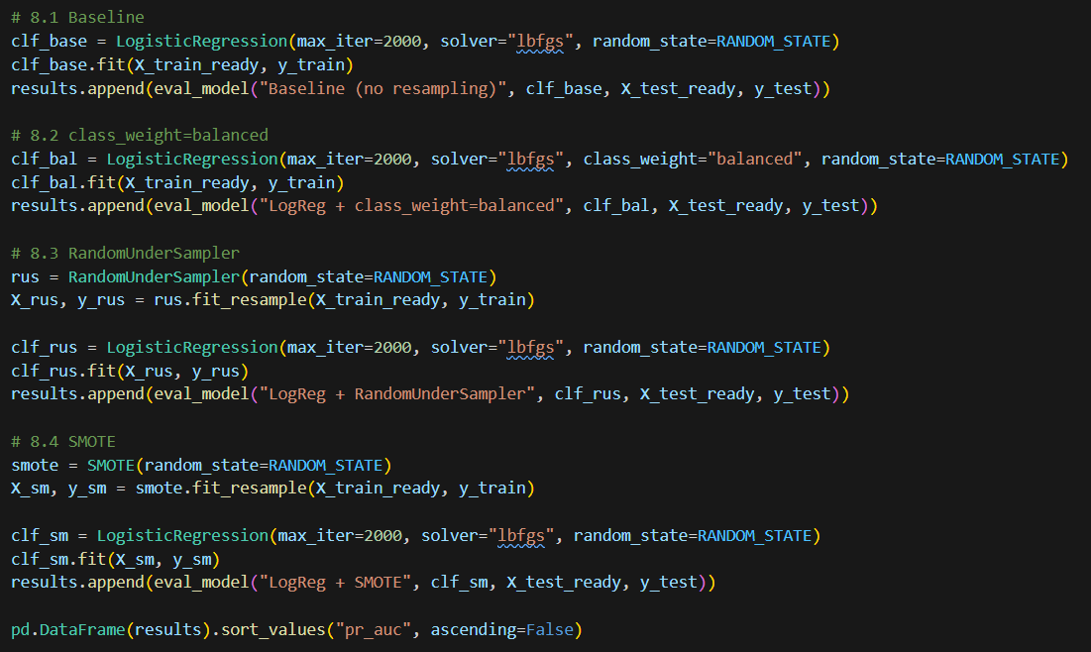
Gestion du déséquilibre de classes
Baseline : pas de rééchantillonnage.
class_weight='balanced' : pénalise davantage les erreurs sur la fraude.
RandomUnderSampler : réduction de la classe majoritaire.
SMOTE : sur-échantillonnage synthétique de la classe minoritaire.
.

Slide 10
Métriques ROC-AUC et PR-AUC
ROC-AUC : capacité globale à séparer fraude et normal (indépendant du seuil).
PR-AUC : métrique la plus importante en fraude car centrée sur la classe rare.
PR-AUC reflète le compromis precision/recall, directement lié au coût métier (FN vs FP).

Slide 11
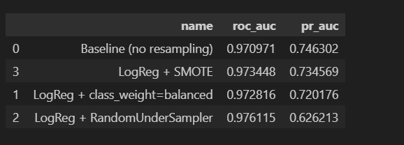
Résultats comparatifs
PR-AUC est la métrique prioritaire car elle reflète la performance sur la classe rare (fraude).
La baseline obtient la meilleure PR-AUC (0.7463).
SMOTE obtient une performance proche (PR-AUC = 0.7346) mais augmente le recall.
UnderSampling dégrade fortement PR-AUC (0.6262), donc méthode moins adaptée ici.

Slide 12
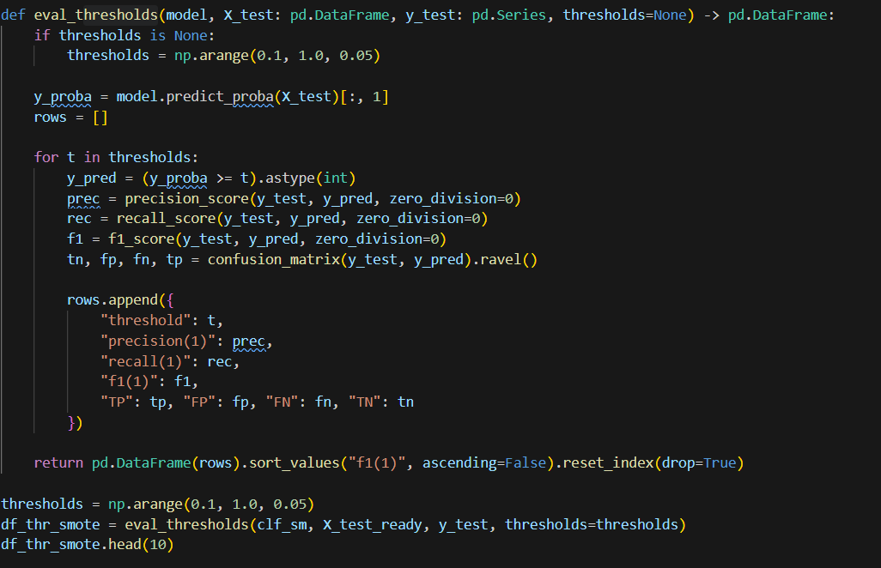
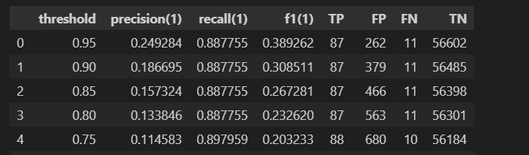
Ajustement du seuil (Threshold tuning)
Le seuil par défaut 0.5 génère trop de faux positifs avec SMOTE.
Optimisation du seuil selon le F1-score de la classe fraude.
Seuil optimal retenu : 0.95.

Slide 13
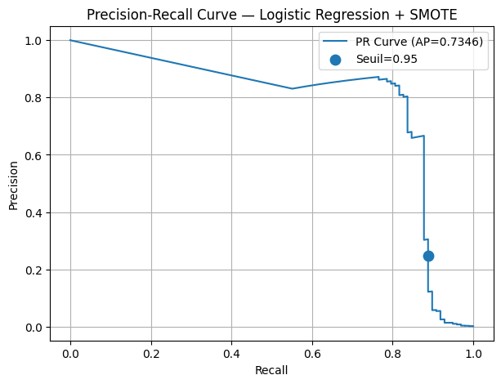
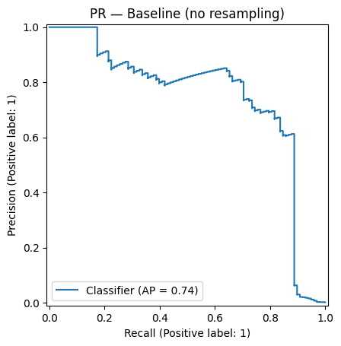
Precision-Recall curve (PR curve).
VS
SMOTE + seuil optimisé (0.95)
PR-AUC ≈ 0.7346
Recall très élevé (≈ 0.89)
Precision améliorée (≈ 0.25) grâce au seuil élevé
Forte réduction des faux positifs
Baseline (sans rééchantillonnage)
PR-AUC ≈ 0.74
Très bonne précision
Mais recall plus faible → plusieurs fraudes manquées

Slide 14
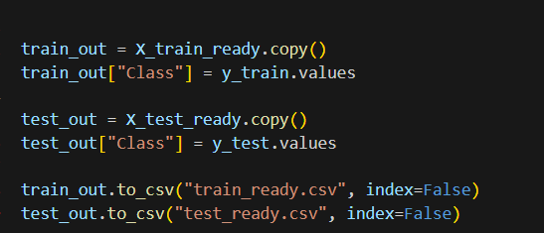
Validation finale
Dataset final prêt ML : 33 variables.
Train : 227 845 lignes.
Test : 56 962 lignes.
Export des fichiers : train_ready.csv et test_ready.csv.

Slide 15
conclusion
Le pipeline respecte les bonnes pratiques (split avant transformations, anti leakage).
Les transformations log + RobustScaler améliorent la qualité des variables.
Les variables métiers Q10/Q90 apportent un signal interprétable.
SMOTE améliore le recall mais nécessite un seuil ajusté.
Le seuil 0.95 réduit fortement les faux positifs tout en gardant un recall élevé.
Conclusion : en fraude bancaire, PR-AUC et l’ajustement du seuil sont essentiels pour obtenir un modèle exploitable métier

Slide 16
MERCI DE VOTRE ATTENTION

